Slide 1
Автоматизация
ML-пайплайна
ETL
Проект по дисциплине «Автоматизация машинного обучения»
AutoML
Breast Cancer Wisconsin Diagnostic
Custom AutoML + MLOps
CI/CD
MLflow
Студент: Фабрикант Владислав
Преподаватель: Елена Смысловских
Автоматизация машинного обучения • проект
1

Slide 2
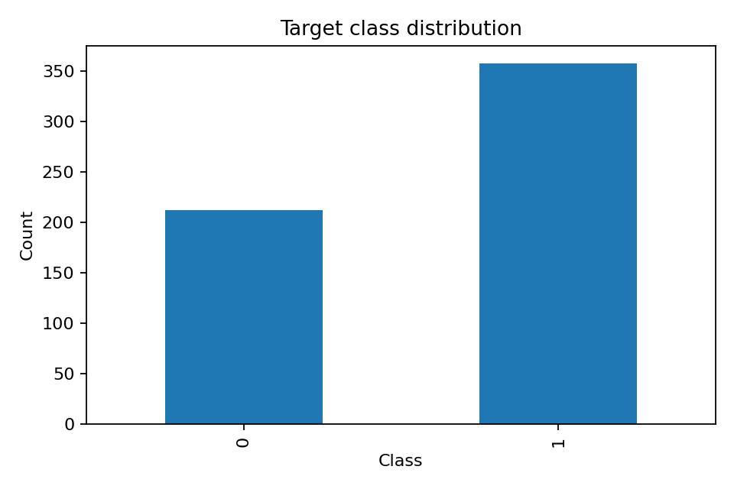
Задача и данные
Что автоматизируем и на каких данных обучаем модель
569
30
2
объектов
признаков
класса
•
Тип задачи: бинарная классификация медицинских наблюдений.
•
Датасет встроен в scikit-learn, поэтому проект воспроизводится без внешних загрузок.
•
Результат пайплайна: обученная модель, метрики, графики и мониторинг.
Распределение классов показывает, что стратифицированное train/test-разделение важно для честной оценки.
Автоматизация машинного обучения • проект
2

Slide 3
Архитектура ML-пайплайна
От данных до мониторинга и CI/CD
Extract
Transform
AutoML
Evaluate
Load
Monitor
загрузка
CSV
валидация
split
GridSearchCV
F1-score
метрики
графики
модель
артефакты
MLflow
JSON
Пайплайн запускается одной командой: python -m src.train
Та же логика запускается локально, в Docker и в GitHub Actions.
Автоматизация машинного обучения • проект
3

Slide 4
AutoML: автоматический выбор модели
Кастомная автоматизация на scikit-learn
Модель
Что автоматизируется
Logistic Regression
масштабирование + подбор C
Лучшая модель
Random Forest
подбор глубины и числа деревьев
logistic regression
SVC
масштабирование + kernel/C
CV F1-score: 0.9845
Gradient Boosting
learning rate и depth
•
Все модели сравниваются по одной метрике, поэтому выбор прозрачен.
•
GridSearchCV сохраняет лучший estimator, параметры и cross-validation score.
•
Артефакт модели сохраняется в models/best_model.joblib.
Автоматизация машинного обучения • проект
4

Slide 5
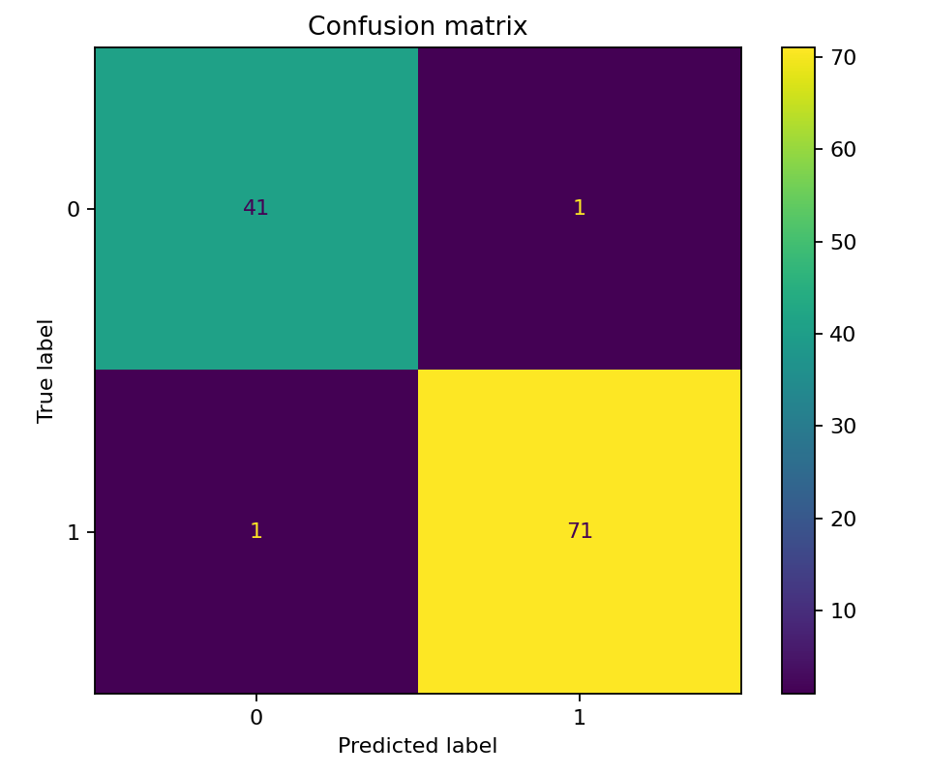
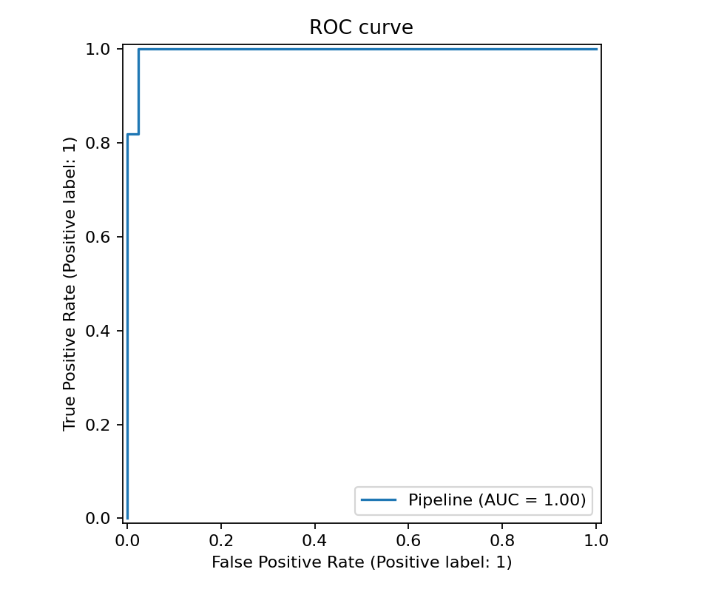
Результаты тестирования модели
Метрики сохранены в reports/metrics.json
0.982
0.986
0.986
0.986
0.996
Accuracy
Precision
Recall
F1
ROC-AUC
Автоматизация машинного обучения • проект
5

Slide 6
MLOps-часть проекта
Тесты, контейнер, CI/CD, мониторинг и GitHub
pytest
проверка ETL и предсказаний
Команды
Docker
единое окружение запуска
pytest -q
docker build -t automl-project
docker run --rm automl-project
mlflow ui
GitHub Actions
автотесты и запуск пайплайна
MLflow
метрики, параметры, модель
GitHub
ветки, Pull Request, доступ преподавателю
Автоматизация машинного обучения • проект
6

Slide 7
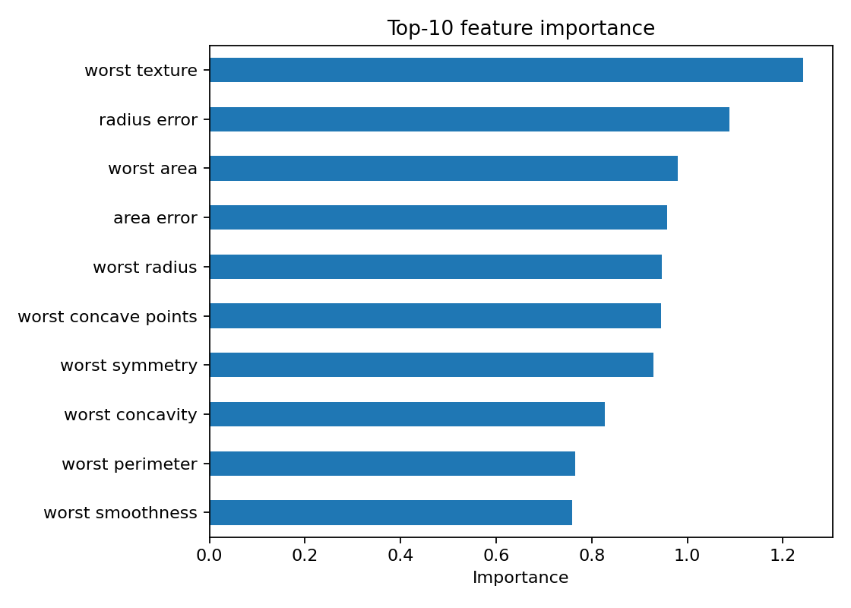
Что получилось
ETL-пайплайн реализован
AutoML выбирает лучшую модель автоматически
Метрики и визуализации сохраняются
pytest-тесты проходят
Dockerfile и GitHub Actions готовы
Мониторинг реализован через JSON + MLflow
README, отчёт и презентация подготовлены
7

